Slide 1
Az EU monitoring rendszerének mesterséges intelligencia alapokra helyezése
Váradi Dániel
Témavezető: Dr. Pitlik László

Slide 2
Problémafelvetés, célkitűzés
Célok, hipotézisek
Elméleti háttér
Az Európai Unió homogenitásának mérhetővé tétele az adatvagyon karakterisztikáján alapulva a Knuth-i elméletrendszernek megfelelően.
Elemzés
Eredmények
Következtetések, javaslatok
Notes:
MAXIMUM 1 PERC, DE INKÁBB KEVESEBB!!
Donald Knuth amerikai matematikus, az informatikai alapműnek számító A számítógép-programozás művészete című könyv szerzője, a TeX betűszedő rendszer kifejlesztője, az algoritmuselemzés „atyjaként” emlegetett tudós, informatikus aki jelenleg a Standfordi egyetemen tanít.
Ő mondta ki a következő irányelvet miszerint: ”Minden ami forráskódba írható tudomány, minden más csak művészet.”
Mivel a homogenitás fogalma forráskódban nem definiált, ezért ha követjük Knuth elvét akkor erről beszélni nem más, mint csupán művészet. Ennek ellenére a politika előszeretettel használja ezt a fogalmat különböző célok elérése végett. Ezért a kutatás célja az, hogy a művészetből tudományt faragjon, és a homogenitást mint fogalmat forráskódba írja. Az alábbiakban bemutatott elemzés egy megprogramozható algoritmus DEMO-ja.

Slide 3
Hipotézis(ek)
Célok, hipotézisek
H1: Létrehozható egy olyan idősoros döntéstámogató rendszer, amely az EU-homogenitását méri egymástól teljesen különálló adat rétegeken alapulva.
H2: Lehet minden ország másképp egyenlően homogén az input adatokon alapulva, azaz kazohin EU.
H3: A várható életkor és egy gazdasági mutató (például bérek) „szignifikánsan” másként működik csak Covid19 előtti, illetve Covid19-es adatokkal együtt.
H4: Alkotható naiv és/vagy optimalizált szövegsablon robot funkció.
Elméleti háttér
Elemzés
Eredmények
Következtetések, javaslatok
Notes:
MAX. 10 MÁSODPERC, ÉS LAPOZZUNK TOVÁBB.
A kísérlet alapvető hipotézise az volt, hogy egyáltalán léteztethető egy ilyen algoritmus idősoros adatokon alapulva. Ez a dolgozat első hipotézise.

Slide 4
Az európai integritás és adatvizualizáció
Célok, hipotézisek
Elméleti háttér
Az integritás kérdése napjainkig meghatározza az EU működését.
Az adatvizualizáció az emberiség kezdete óta jelen van.
Vizuális ellentmondás problematikája (Simpson-paradoxon).
Elemzés
Eredmények
Következtetések, javaslatok
Notes:
MAXIMUM 1,5 perc, mert NEM EZ LESZ A LÉNYEG!
A vizsgálatnak két szakirodalmi irányvonala van: EU homogenizáció
Az integritás vagy homogenitás már az EU megalapítása óta (1950) nagy szerepet játszott a politikában és a közéletben egyaránt. Schuman Francia külügyminiszter már ezekben az években kijelentette, hogy az 1950-ben aláírt Német-Francia Szén és Acél szerződés nyitva áll más országok előtt is és garantálják a nyersanyagok szétosztását egyenlő feltételek mellett, mely az egységes gazdaság táptalaja. Ez mind a mai napig meghatározza az EU kohéziós politikáját az egyes tagországok felé, hiszen az Egységes Európai Okmány 130.a cikke kimondja többekközött, hogy Közösség fejleszti és folytatja a gazdasági és társadalmi kohéziójának megerősítéséhez vezető tevékenységeit….
A másik irány vonal az adatvizualizáció problematikája:
Mivel felgyorsult világunk megköveteli a gyors előrejelzések és ábrák elkészítését, amit már századunk modern szoftverei tartalmaznak. A probléma azonban az, hogy ezek a termékek rengeteg adatvizualizációs lehetőséget tárnak a felhasználó elé ami esetlegesen az adatok félreértelmezéséhez vezethet, hiszen nincs egy egységes nemzetközileg elfogadott séma az ábrák előállításához.

Slide 5
Adatok és módszerek
Célok, hipotézisek
Elméleti háttér
Empirikus kutatás, szekunder adatokon alapulva
Saját szerkesztésű algoritmus felépítése
Öt adatréteg az OECD statisztikai adataiból:
Átlagos munkaórák munkavállalónkként évente órában
Átlagos fizetések munkavállalónkként évente dollárban
Várható átlagos élettartam években
GDP/fő dollárban kifejezve
Munkanélküliségi ráta százalékban
Elemzés
Eredmények
Következtetések, javaslatok
Notes:
MAXIMUM 1 PERC
A dolgozat írása során szekunder és primer kutatást is végeztem. A szekunder adatok az OECD hivatalos statisztikai oldaláról lettek letöltve xls formátumban, melyek tovább feldolgozásra kerültek az algoritmus felépítése során. A vizsgálatban 22 ország vett részt. UK adatai a brexit miatt nem lett felhasználva az elemzésben, valamint Románia, Cyprus, Málta és Bulgária adatai nagy mértékben hiányosak vagy (még) nem létezőek voltak.
A letöltött excel fájlok a következő idősoros táblázatokat tartalmazták:
Átlagos munkaórák munkavállalónkként évente órában
Átlagos fizetések munkavállalónkként évente dollárban
Várható átlagos élettartam években
GDP/fő dollárban kifejezve
Munkanélküliségi ráta százalékban

Slide 6
A vizsgálat munkamenete
Adatgyűjtés (OECD)
Átlagos munkaórák
Kiegészítő számítások (OECD nyersadatok)
Átlag
OAM (Objektum-Attribútum-Mátrix)
Az összes kiegészítő számítás összefoglalása egy táblázatban
Átlagos fizetések
Várható átlagos élettartam
GDP/Fő
Munkanélküliségi ráta
COCO Y0
Relatív távolságok az átlagtól
Szórás/átlag dinamikus mutatók
Abszolút távolságok az átlagtól stb.
A kiegészítő számítások eredményeinek rangsorolása
Az outputok vizsgálata
Regionális eredmények
Összesített EU eredmények
Értékelés
Szövegsablonok elkészítése
Összefüggések keresése
Hipotézisek megválaszolása
Célok, hipotézisek
Elméleti háttér
Elemzés
Eredmények
Következtetések, javaslatok
Notes:
MAXIMUM 1 PERC
A dián látható az algoritmus felépítésének munkamenete ami természetesen az adatgyűjtéssel kezdődött. Itt került letöltésre az általam látszólag véletlenszerűen kiválasztott, az előbb említett öt idősoros adatréteg. Ezekután mindegyik adatréteg és ország esetében kiszámoltam az adott évre vonatkozó átlagot és az ehhez mért abszolút és relatív távolságokat, valamint az vizsgált ország az EU szórásra gyakorolt hatását. Utóbbira azért volt szükség mert ez egyfajta dinamikus mutató, ami érzékenyebben mutatja a változásokat mint az átlagtól való eltérések.
Harmadik lépésben egy OAM táblázatot készítettem ami a COCO Y0 antidiszkriminativ rendszer bemeneti adatainak előállításához szükséges. Az OAM táblázat összevontan tartalmazza mind az öt adatvagyon réteg és ország az előbb említett átlagok, távolságok, szórásra gyakorolt hatások eredményeit. Ezeket az eredményeket rangsoroltam (a rangsorok irányát az objektumok közötti korrelációs szintek adták meg, egy esetet kivéve a munkaórák szórás/átlag objektum esetében, ahol humán beavatkozásra volt szükség azért, hogy, a „minél nagyobb annál jobb” vagy „minél kisebb annál jobb” logika helyesen érvényesüljön) és ezek a rangsorok adták a COCO Y0 bemeneti adatait, melyek átmásolásra kerültek.
Az OAM az AI megszolitasanak alapformaja.
Antidiszkriminativ: ez az ami lehetőve teszi a mindeki másképp egyenleő elv teljesiteset. Attol konzisztens mert mindennel minden osszefugg Kazohin: az ami jelenleg itt a konzisztens

Slide 7
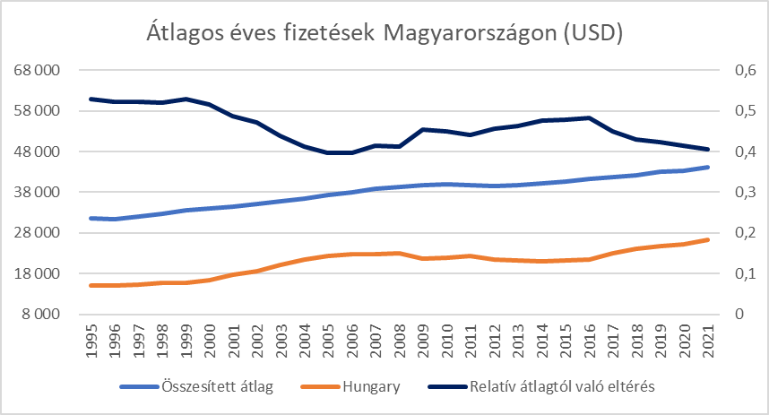
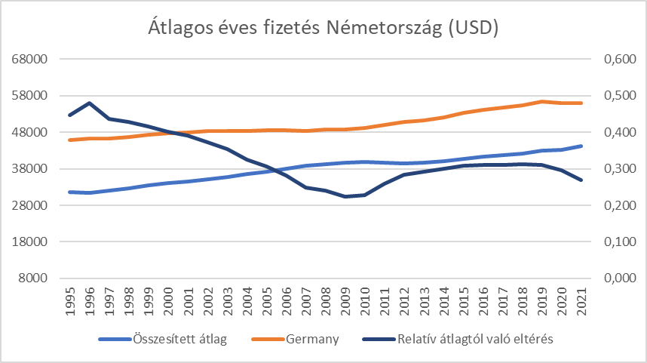
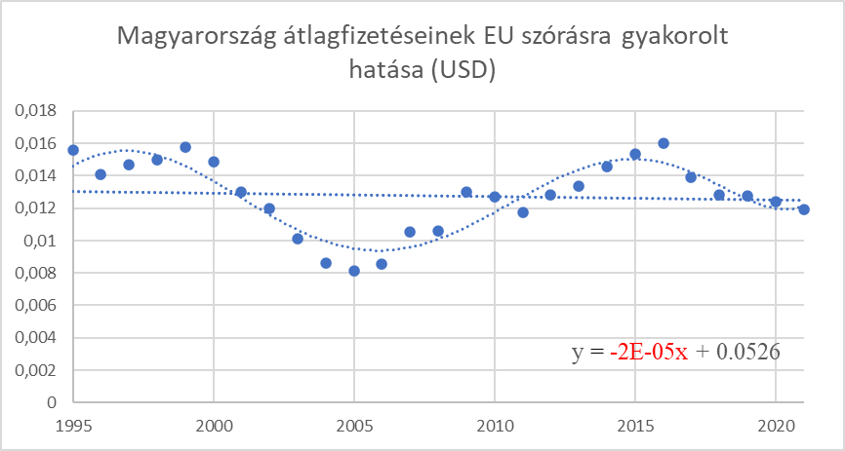
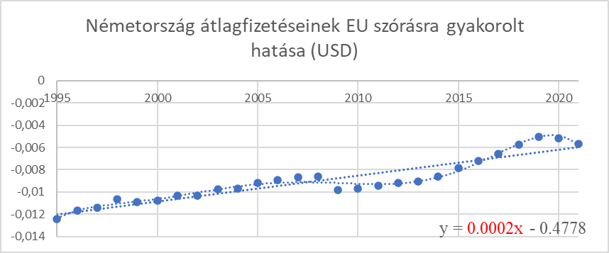
Eredmények
550 ábra a nem optimalizált eredmények alapján
Célok, hipotézisek
y1
y2
y1
y2
Elméleti háttér
Elemzés
Mértékegység: x tengely: évek, y1 és y2 tengely: USD
Mértékegység: x tengely: évek, y1 és y2 tengely: USD
Eredmények
Következtetések, javaslatok
Mértékegység: x tengely: évek, y tengely: USD
Mértékegység: x tengely: évek, y tengely: USD
Notes:
MAXIMUM 1,5 PERC
A szakdolgozat eredményeit két csoportra lehet bontani. A nem optimalizált és az optimalizált eredmények. A dián látható ábrák a nem optimalizált eredményeket mutatják. Itt összesen 550 diagram készült, melyek mutatják a már említett kiegészítő számítások eredmények vizualizációját. A dolgozatban ezek értelmezési logikáját Magyarország és Németország esetében mutattam be. Azért választottam ezt a két országot mert érdekes egy EU alapító ország és egy később csatlakozó ország adatainak mozgását látni, valamint mindenki számára tanulságos lehet. Nagyon fontos, hogy a dolgozatban leírt logika alapján bármelyik ország esetében levezethető.
Elmagyarázni, hogy mit látnak a diagrammokon, melyik görbe mit jelent stb.
Y kordináta

Slide 8
Eredmények
2004-ben csatlakozott országok és az EU alapító országok homogenitása optimalizált eredmények alapján
Célok, hipotézisek
Elméleti háttér
Elemzés
Eredmények
Következtetések, javaslatok
Mértékegység: dimenzió nélküli index szám (0=sárga színkód azaz norma érték)
Notes:
MAXIMUM 1,5 PERC
Az optimalizált eredmények további három kategóriára osztottam. A 2004-ben csatlakozott országok homogenitása, az EU alapító országainak homogenitása, valamint a vizsgálatban résztvevő összes ország homogenitásának ranglistája 1995-2020 adatokon alapulva.
A dián baloldalon látható a 2004-ben csatlakozott országok homogenizációja:
Piros: relative nem homogenizálódott (delta: 7,5): Magyarország, Lengyelország
Sárga: neutrálisan homogenizálódott (delta: 0): Észtország, Lettország, Litvánia, Szlovákia
Zöld: zomogenizálódott (delta: -7,5): Szlovénia, Csehország
Jobb oldalon pedig az EU alapító országai:
Piros: Relative nem homogenizálódott (delta: 8,5): Luxemburg
Sárga: Neutrálisan homogenizálódott (delta: 0): Franciaország, Németország, Olaszország és Hollandia
Zöld: Homogenizálódott (delta: -8,5): Belgium

Slide 9
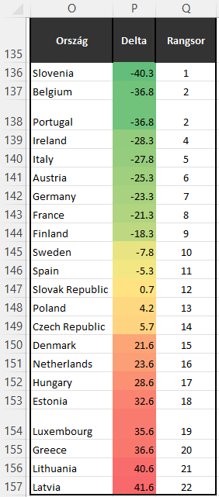
Eredmények
Összesített EU homogenitás ranglista
Célok, hipotézisek
Elméleti háttér
Elemzés
Eredmények
Következtetések, javaslatok
Mértékegység: dimenzió nélküli index szám (0=sárga színkód azaz norma érték)
Notes:
MAXIMUM 1,5 PERC
Mint látható az előzőekben bemutatott „regionális” eredmények konzisztensen mozognak az összesített ranglistán.
Azok akik nyugatiak egyaltalan nem biztos, hogy barmit is feladnanak a joletukbol. Nem probalkoznak ugy letezni, hogy a homogenitas noljon. (Dan, Holland, Luxemburg)

Slide 10
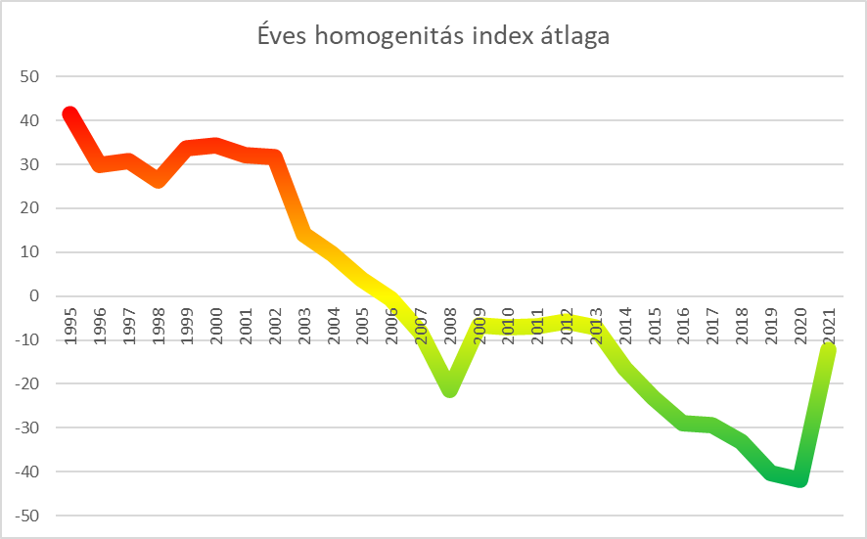
Eredmények
Célok, hipotézisek
2008-as gazdasági válság
COVID-19
Elméleti háttér
Elemzés
Eredmények
Következtetések, javaslatok
Mértékegység: dimenzió nélküli index szám (0=sárga színkód azaz norma érték)
Notes:
MAXIMUM 1,5 PERC
Mint látható az előzőekben bemutatott „regionális” eredmények konzisztensen mozognak az összesített ranglistán.

Slide 11
Következtetések, javaslatok
Célok, hipotézisek
Elméleti háttér
Az elemzés során vizuális ellentétek keletkeztek, melyeket meg kell szüntetni.
Léteztethető egy olyan algoritmus, mely idősoros adatokon alapulva, konzisztensen méri az EU homogenitását.
Az EU alapító országai alapvetően homogének.
2004-es bővítés során csatlakozott országok homogenitása vegyes.
A teljes EU-ra sem érvényes a „minden ország másként egyforma” elv.
Krízis idején az EU homogenitása csökken.
Elemzés
Eredmények
Következtetések, javaslatok
Notes:
Minden következtetéshez szóban megfogalmazni a saját javaslatokat! MAXIMUM 1 PERC

Slide 12
Bírálói kérdések: Milyen konkrét gyakorlati felhasználhatóságát látja a dolgozatban bemutatottoknak?
„Ambiciózusabb Unió”
Az EU digitális átalakulásának irányítása érdekében az Európai Bizottság bemutatta az Európa digitális évtizede politikai programot, amely konkrét célokat és célkitűzéseket tartalmaz 2030-ig olyan területeken, mint a készségek, a biztonságos és fenntartható digitális infrastruktúrák, a vállalkozások digitális átalakulása és a közszolgáltatások digitalizálása.
Májusban a Parlament elfogadta az Európa digitális jövőjének alakításáról szóló jelentést, amelyben felszólította a Bizottságot, hogy továbbra is foglalkozzon a digitális átalakulás okozta kihívásokkal, és különösen használja ki a digitális egységes piac nyújtotta lehetőségeket, javítsa a mesterséges intelligencia használatát, valamint támogassa a digitális innovációt és készségeket.
Forrás: Európai Unió: https://www.europarl.europa.eu/news/en/headlines/society/20210414STO02010/shaping-the-digital-transformation-eu-strategy-explained
Notes:
Minden következtetéshez szóban megfogalmazni a saját javaslatokat! MAXIMUM 1 PERC

Slide 13
Köszönöm a figyelmet!
Váradi Dániel, TBGAMB
Notes:
Nem fordulhat elő, hogy nincs egyes országnak adata a rendszerben.
[20:13] Pitlik László
elméletrendszer - talán kicsit túlzás (ajánlás, irányelv, ötlet)
[20:14] Pitlik László
teljesen különálló = alapvetően különálló
[20:16] Pitlik László
a váltás az EU és a vizualizáció között túlgyors/önkényes/esetleges
[20:16] Pitlik László
fake demo?
[20:17] Pitlik László
Miért ez az5 adatréteg?
[20:17] Pitlik László
később jön a válasz = véletlen
[20:18] Pitlik László
mi az OAM valódi szerepe, lényege?
[20:18] Pitlik László
mi az antidiszkrimiatív elemzés lényege?

